Slide 1
YARDIMLAŞMA VE İŞBİRLİĞİ

Slide 2
yardImlaşmanIn önemi nedir?
Yardımlaşma ve yardımseverlik, önemli ve yaygın bir toplumsal değerdir. Toplumsal hayatta karşılaşılan ve çözümünde zorlanılan problemler, yardımlaşma yoluyla kolaylıkla çözülür. İnsanlar çok farklı konularda birilerine yardım edebilirler. Yardım ilişkisinde taraflardan birisini yardımsever, diğer tarafı ise yardıma muhtaç kesim oluşturur.

Slide 3
YardImIn İnsanların ve ToplumlarIn YaşamlarIndaki yaptIğIdeğİşİklİkler
Yardımla yoksullar korunmuş olur. Onlara yapılan maddi yardımlar, onların hırsızlık gibi kötü yollara sürüklenmesini engeller.
Yardım yapanla yapılan arasında sevgi ve ülfet doğar. Yardımla topluma kazandırılan insanlar kin, hased, düşmanlık gibi kötü huylardan kurtulur, kimsenin malında gözü olmaz.

Slide 4
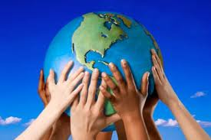
Yardımlaşma, tüm insanlığın ortak değeridir.

Slide 5
YARDIMLAŞMA VE İŞ BİRLİĞİ

Slide 6
EN MAKBUL YARDIM KARŞILIK BEKLEMEDEN YAPILANDIR

Slide 7
YardIm Allah rIzasI İçİn yapIlIr.
Yardımlaşma, bir kap yemeği paylaşmaktır.

Slide 9
YardImIn İnsanlarIn ve Toplumların YaşamlarIndaki yaptIğI değİşİklikler.

Slide 13
YardImlaşma, zorda olanlarI hatIrlamaktIr.

Slide 14
YardImlaşmanIın yaygın olduğu toplumlarda dostluk duygularIgüçlü olur. Fakİrlİk ve bununla gelen dİlencİlİk ortadan kalkar.

Slide 16
İyilik etmek, fenalıktan sakınmak hususunda birbirinizle yardımlaşın günah işlemek ve haddi aşmak üzerinde yardımlaşmayın. Maide Suresi, 2 Küçüklerin yardımı olmaksızın hiçbir büyüğün başarıya ulaştığı görülmez Bu, ne küçüğü büyütür, ne de büyüğü küçültür. Cemil Sena Sevmek fiilinden sonra gelen dünyanın en güzel fiili yardım etmektir. V. Suttner Size yapılan en ufak bir yardımı sakın unutmayınız, yaptığınız en büyük yardımı ise hiçbir vakit hatırlamayınız. Chilon

Slide 17
İhtİyaç halİnde yardIm etmek, İnsan doğasInIn özellİğİdİr.

Slide 18
YARDIM ETMEK SADECE İNSANA ÖZGÜ DEĞİLDİR

Slide 19
ANNESİZ YAVRU KEDİLERİ, KÖPEK EMZİRİYOR

Slide 20
YardImlaşma, güç bİrlİğİ yapmaktIr.

Slide 21
DÜŞERSEM ELİMİ TUT,BİR GÜN BEN DE SENİN ELİNİ TUTARIM.
YARDIMLAŞMA ve İŞBİRLİĞİ

Slide 22
BİRLİKTEN KUVVET DOĞAR

Slide 23
İŞ BİRLİĞİNE EN ANLAMLI ÖRNEK

Slide 24
BENCİLLİĞİN BİTTİĞİ YERDE YARDIMLAŞMA BAŞLAR

Slide 25
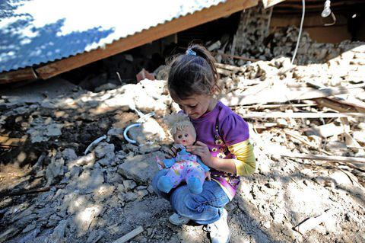
Ey Ahali!.. Duyduk duymadık demeyin, Bir çocuk kayboldu!.. Elinde defne dalı, Parmakları tan yeli, ... Saçları darmadağınık, Dalgalanır yağmur içinde... Bulup getirene, Görüp haber verene, Aydınlık yepyeni bir dünya verilecektir!.. Ey ahali; bulan var mı, gören var mı? İyiye, doğruya, güzele selam durulacaktır!.. Yahya KEMAL

Slide 26
Bir el versen, bir dokunsan bir de kocaman yürekli İNSAN olsan...! Ne iyi olurdu ey vicdan..!

Slide 27
Yardım Yapılırken Dikkat Edilmesi Gereken Hususlar:
1. Yardım Allah rızası için yapılır. Allah rızası gözetilmeden yapılan iyilikte riyâ ve gösteriş, yada çıkar düşüncesi vardır
2. Yardım yapılacağı sırada gerçekten yoksul olan kişiler aranmalıdır. Ancak hayâ sahibi yoksullar, yoksulluklarını belli etmez. Yardım yapacakların, bunlar gibilerini bulup, haysiyetlerini bozmadan yardım etmelidirler.
3. Kötü, işe yaramaz mallar yardım olarak başkalarına verilmez.
4. Yapılan yardım hiç bir zaman başa kakılmamalıdır, aksi takdirde yapılan yardımın sevabı olmaz.
5. Yoksulun halinden anlamalı ve ona iyi davranmalıdır.
6. Hiç bir yardım küçük görülmemelidir.
7. İyilik ve yardımda bulunacak kişi bunu zamanında yapmalıdır. Zamanında yapılmayan yardım, ihtiyacı karşılamaktan uzaklaşır.
8. Yardım yapılırken gizliliğe önem verilmelidir. Ancak zekat gibi farz olan ibadetlerde açıklık esastır.

Slide 29
Yarışır durur koşuşuruz imdada Aşk ile doludur milletim derde ve dermana Rahat bir gelecek ve dürüst olan Dünyaya Dost eli uzatır türk kardeşim yarına. ışık saçan gözlerle her yerde Mutludur gençliğim gelecek ufuklara
Sevilen yürektir onlar daima El uzatmada yarışır kahramanca Verir tüm benliğini dosta ve düşmana En eskimez meşgalettir onlarda… Renga renk gelecek bizleri bekler Laleler açan türkiyede rengarenk misali iyilik ve merhamet kalpli sevgili Kahraman dır onlar ezelden beri…
Abdulkadir Akınkan

Slide 30
YORUMSUZ

Slide 31
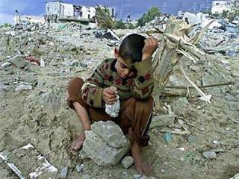
Öyle bir ağlasam, öyle bir ağlasam ki çocuklar Size hiç gözyaşı kalmasa.Aziz Nesin .”

Slide 32
İnsanları mutlu edecek tek yol, onları birbirlerine yaklaştırarak, onlara birbirlerini sevdirerek, karşılıklı maddî ve manevî gereksinimlerini temine yarayan hareket ve enerjidir .Mustafa Kemal ATATÜRK

Slide 33
Elİnİ uzattIğInda kurtardığIn ya sImsIcak bİr yaşam ya da buz gİbİ bir ölümdür dokunduğun ...Yaşatmak ne büyük bİr zevktİr oysa...IsInIrsIn...

Slide 34
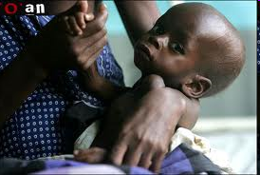
Ben isterim ki Bulutlar ağlasın Çocuklar ağlamasın. Hiçbiri öksüzlük ... Yetimlik duymasın.Resul Rıza

Slide 35
İNSANLIĞIN YARDIMLAŞMASI

Slide 36
YardImlar tIpkI çiçek gİbİdİr, ne kadar taze İse insanlarI o kadar memnun eder

Slide 37
YARDIM ETMENİN YAŞI YOKTUR

Slide 39
HAYAT YARDIMLAŞMADIR

Slide 40
ZAMAN AYIRDIĞINIZ İÇİN TEŞEKKÜRLER

